Slide 1

Презентацию подготовила:
воспитатель Хайруллина А.Н
2022г.

Slide 2
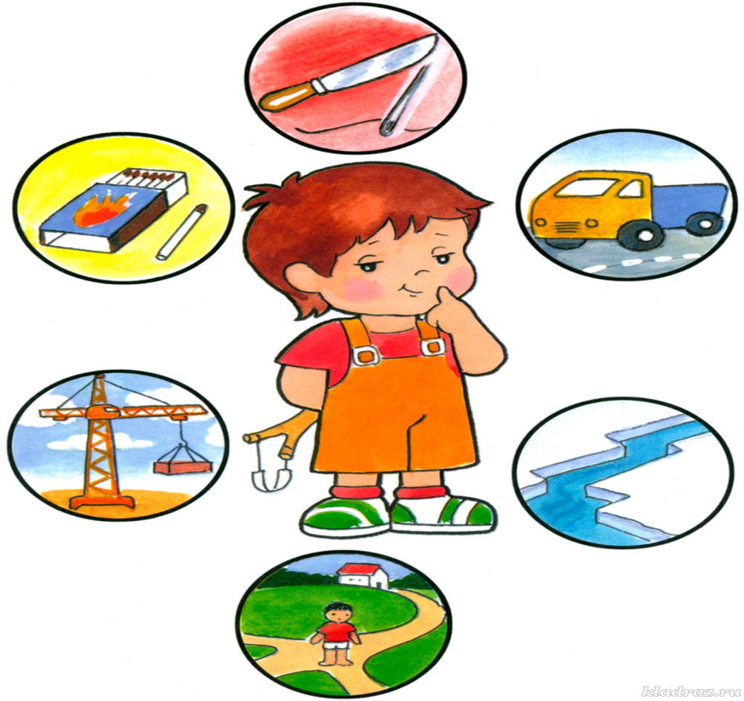
Тема: «Безопасность в быту».
Программное содержание:
Обучающие
Учить предотвращать опасную ситуацию с помощью знаний личной безопасности;
Учить детей, по какому адресу обращаться «Если случилась внезапно беда»
Развивающие
1. Развивать способность делать выводы;
2. Закрепление знаний детей о правилах безопасного поведения в различных ситуациях, об опасных предметах

Slide 3
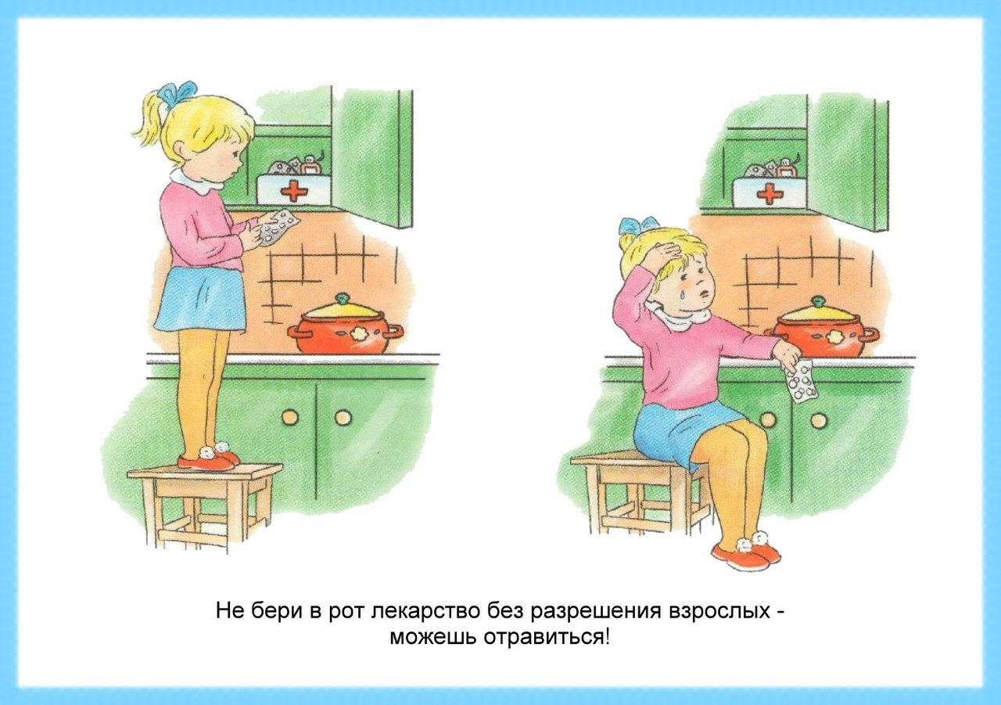

Slide 4
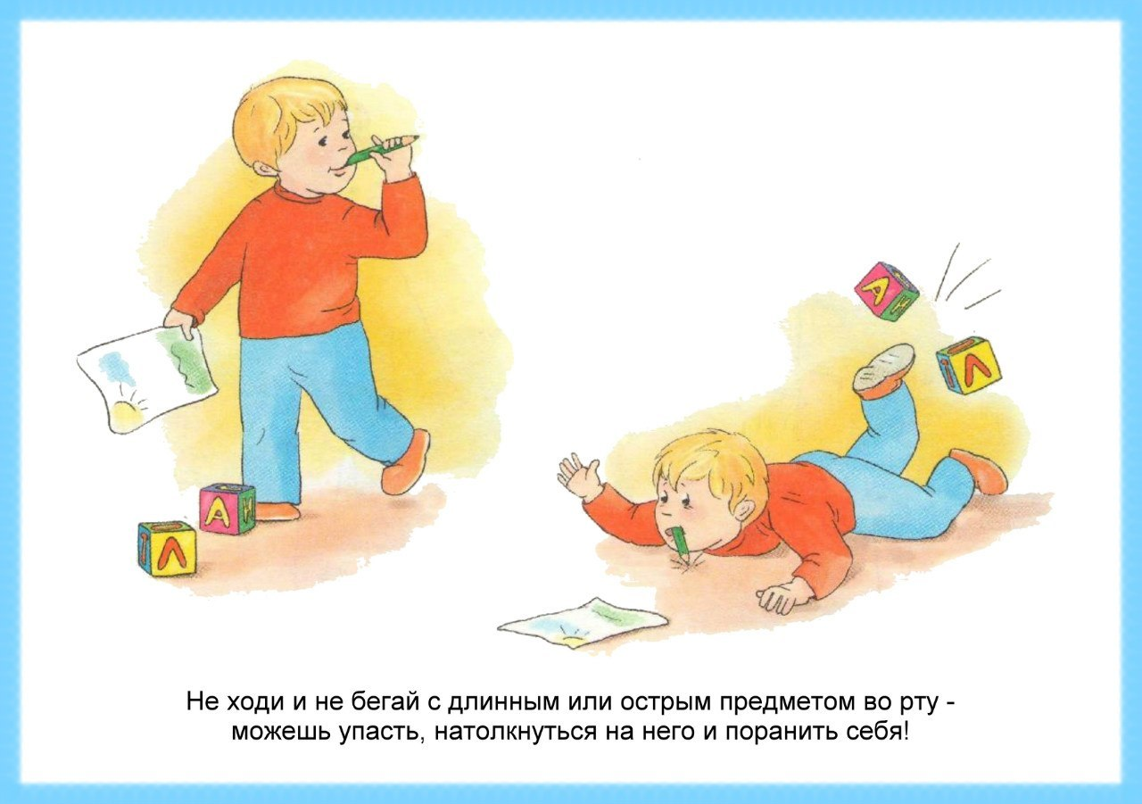

Slide 5
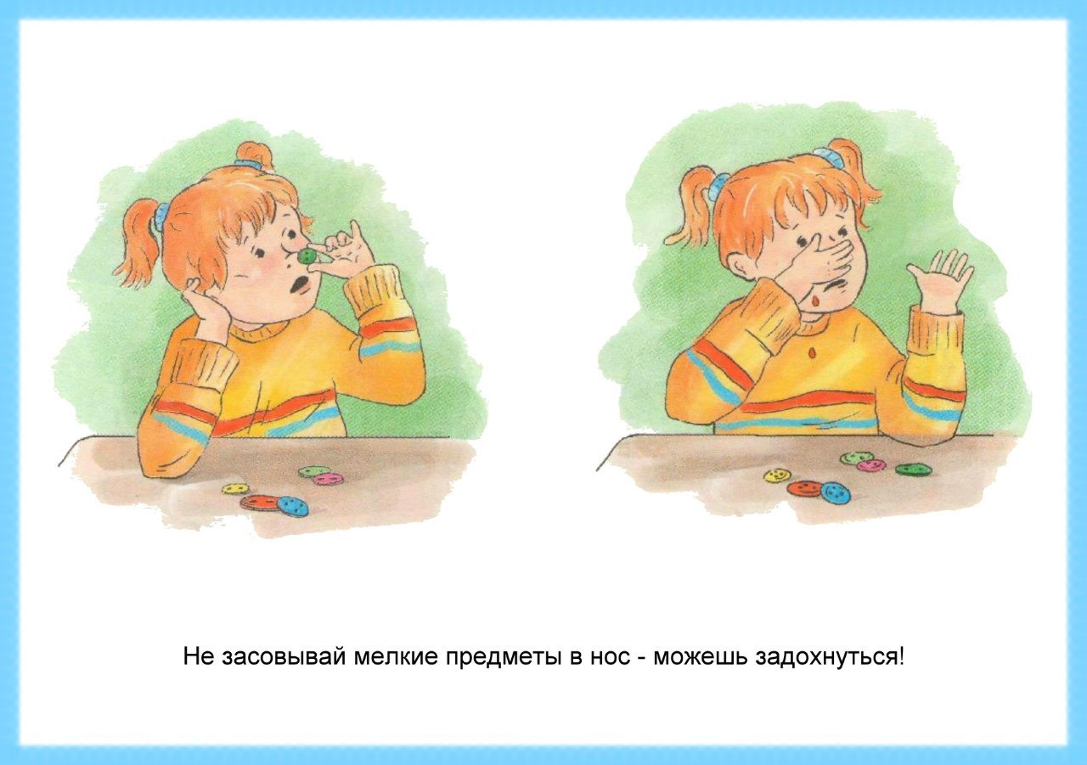

Slide 6
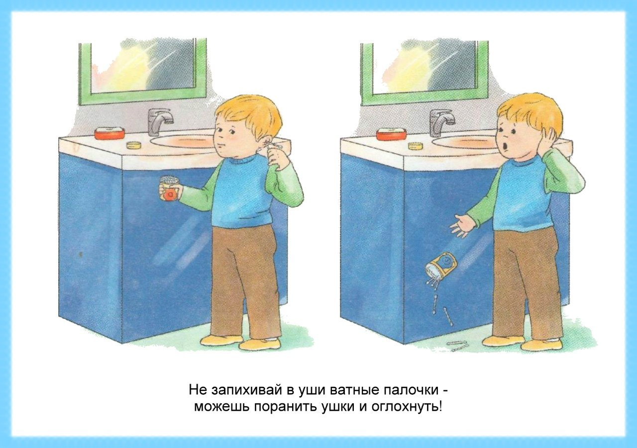

Slide 7
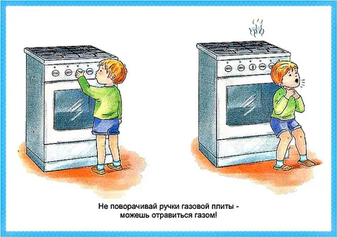

Slide 8


Slide 9
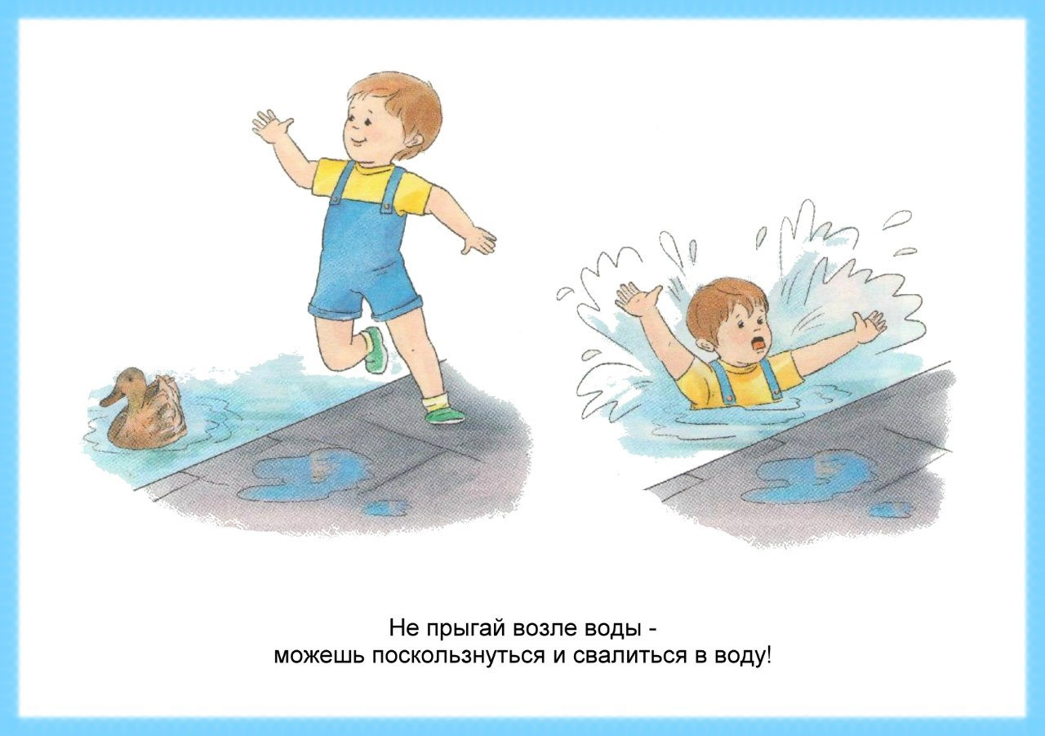

Slide 10
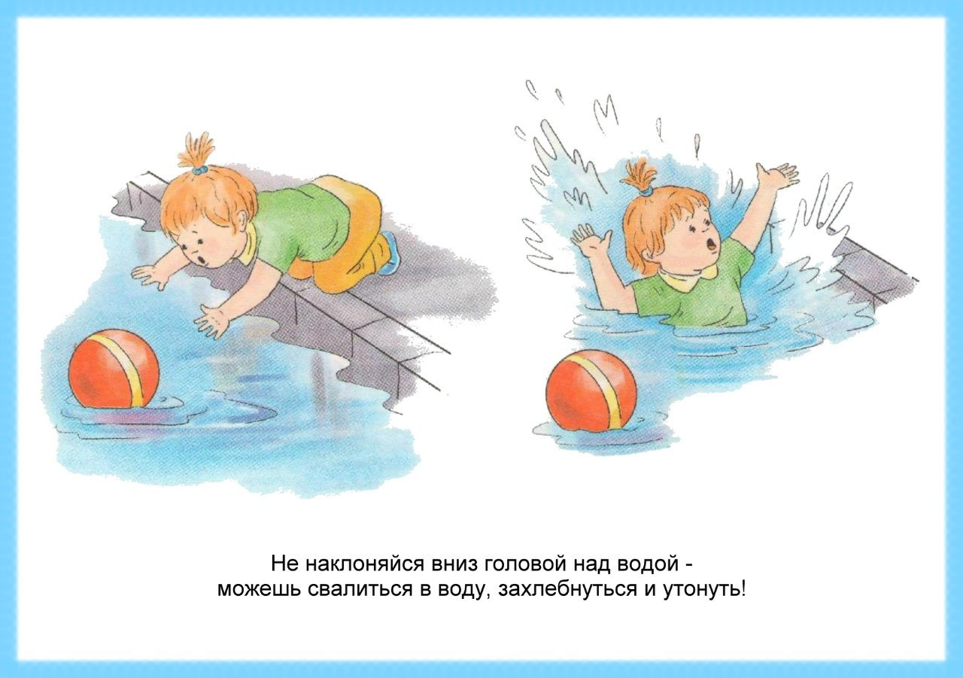

Slide 11


Slide 12


Slide 13
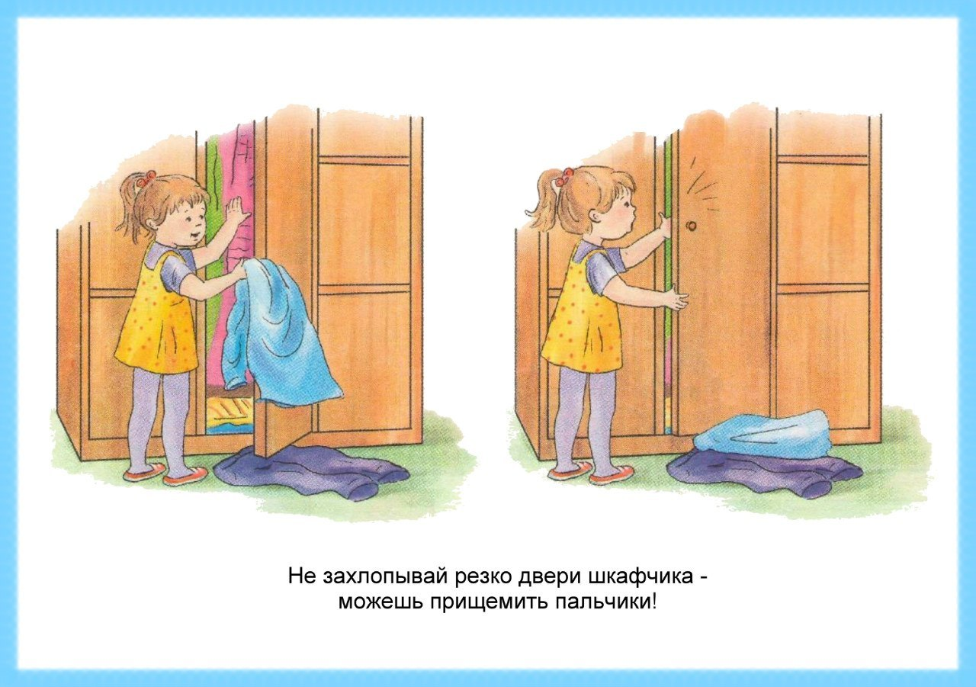

Slide 14
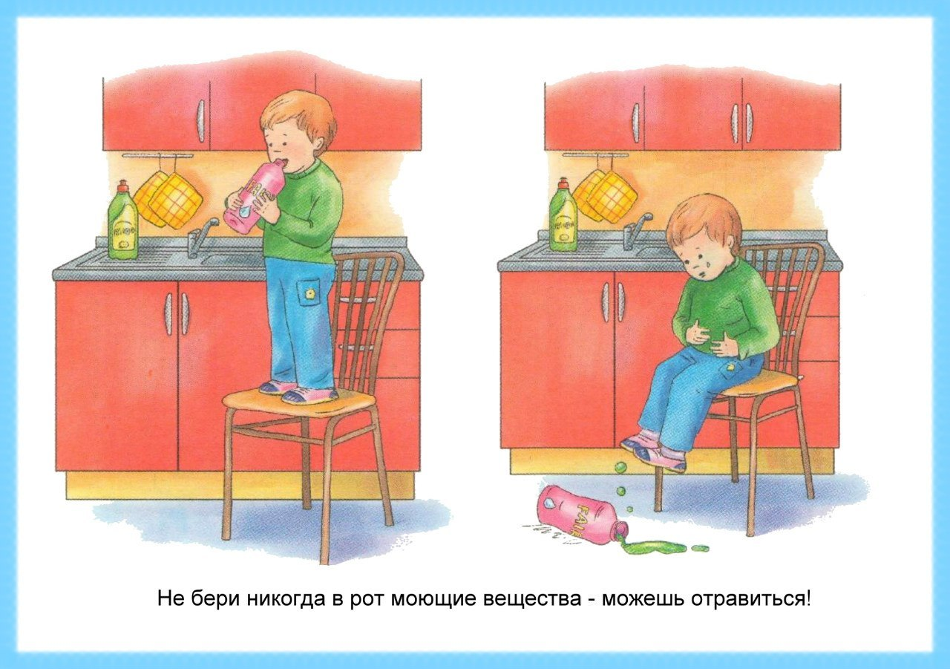

Slide 15


